Slide 1

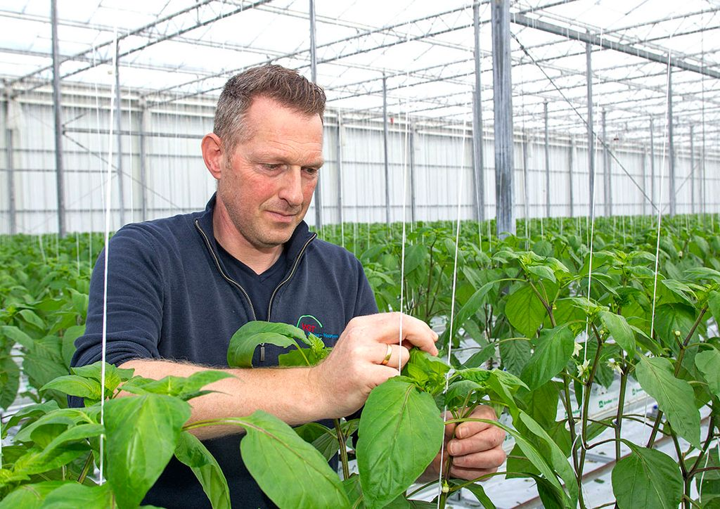
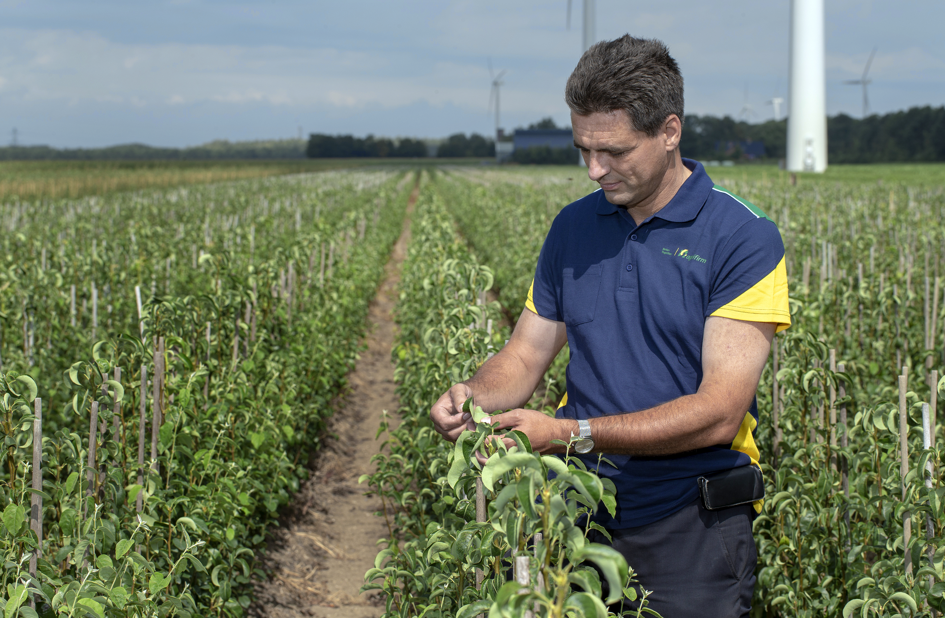
Verzorgen gewas 1
INTRODUCTIE GLAS- & BOOMTEELT

Slide 2
Verzorgen gewas 1
Programma Periode 3 schooljaar 2023-2024
 | Datum
1 | 28/3 | Vertical Farming 1 | 13:30 Hydroponics
2 | 04/4 | Vertical Farming 2 | 13:30 Introductie & Plantworld
3 | 11/4 | Verzorgen les 1 | 15:00 Vertical Farming 3
4 | 18/4 | Verzorgen les 2 | 15:00 Vertical Farming 4
5 | 25/4 | Verzorgen les 3 | 15:00 Vertical Farming 5
 | 02/5 | VAKANTIE
6 | 09/05 | TOETSWEEK
Lessen verzorgen zijn gesplitst in Boom- en Glasteelt

Slide 3



Verzorgen gewas 1
Programma Periode 3 schooljaar 2023-2024

Slide 4
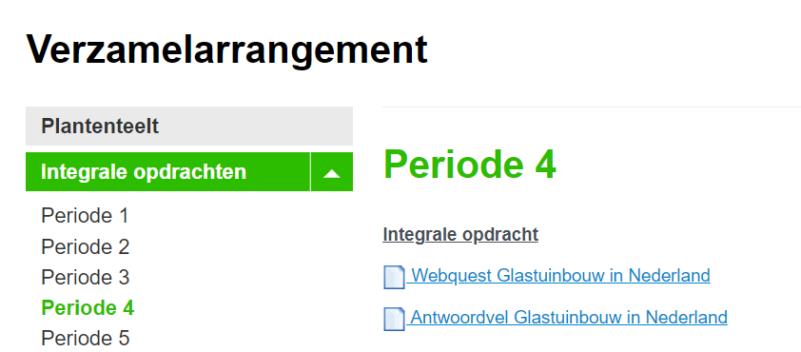
Verzorgen gewas 1
Programma Periode 3 schooljaar 2023-2024
BOL & BBL
WORDT AAN GEWERKT

Slide 5
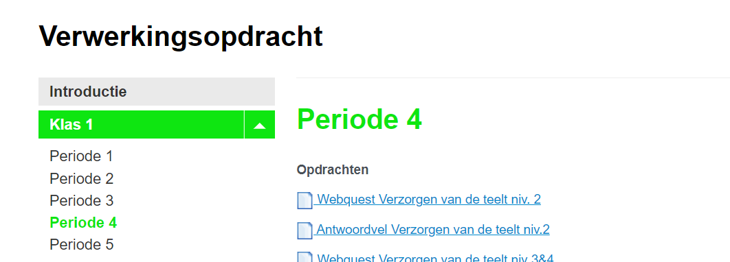

Verzorgen gewas 1
Programma Periode 3 schooljaar 2023-2024
BOL

Slide 6
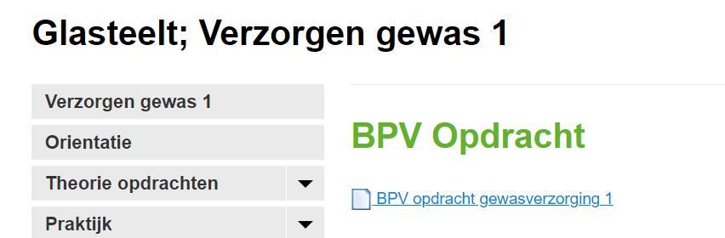
Verzorgen gewas 1
Programma Periode 3 schooljaar 2023-2024

Slide 7
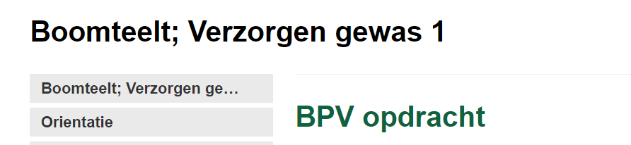
Verzorgen gewas 1
Programma Periode 3 schooljaar 2023-2024
BPV opdracht 1 Oppotten
BPV opdracht 2 Planten in de vollegrond
BPV opdracht 3 Bemesting op een vollegrondsbedrijf
BPV opdracht 4 Bemestingsapparatuur op een vollegrondsbedrijf
BPV opdracht 5 Bemesting in de containerteelt
BPV opdracht 6 Bemestingsapparatuur in de containerteelt
BPV opdracht 7 Water op de kwekerij
CONTAINERTEELT
VOLLE GROND
BEIDEN

Slide 8
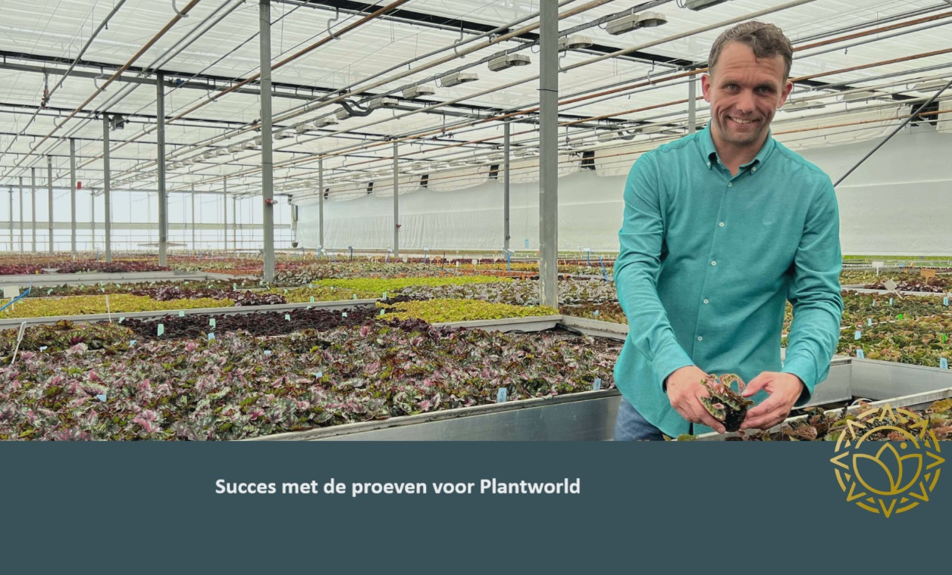
Verzorgen gewas 1
Programma Periode 3 schooljaar 2023-2024

